Slide 1

ỦY BAN NHÂN DÂN HUYỆN AN LÃO
TRƯỜNG TIỂU HỌC QUANG TRUNG
TIẾNG VIỆT 3
Viết: Nghe thầy đọc thơ
Giáo viên: Bùi Thị Hương

Slide 2







Khởi động

Slide 3

1
Nghe – viết:
Nghe thầy đọc thơ

Slide 4
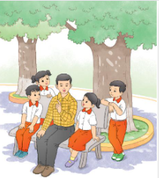
Nghe thầy đọc thơ
Em nghe thầy đọc bao ngày
Tiếng thơ đỏ nắng, xanh cây quanh nhà
Mái chèo nghiêng mặt sông xa
Êm êm như tiếng của bà năm xưa
Nghe trăng thở động tàu dừa
Rào rào nghe chuyển cơn mưa giữa trời...
Thêm yêu tiếng hát nụ cười
Nghe thơ em thấy đất trời đẹp ra.
(Trần Đăng Khoa)

Slide 5


Đọc thầm đoạn thơ và thực hiện các yêu cầu
1. Gạch chân dưới chữ khó viết. Phân tích.
2. Em cần lưu ý điều gì khi trình bày bài viết?

Slide 6


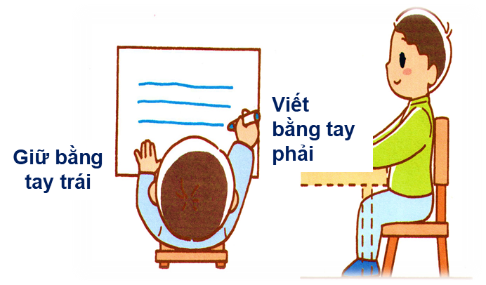

Lưu ý về tư thế ngồi viết
Thẳng lưng, chân đặt đúng vị trí
Khoảng cách từ mắt đến vở 25 – 30cm
1 tay cầm viết, 1 tay giữ trang vở

Slide 7

Tiêu chí đánh giá
1. Sai không quá 5 lỗi
2. Chữ viết rõ ràng, sạch đẹp
3. Trình bày đúng hình thức

Slide 8



Em hãy tự đánh giá phần viết của mình và của bạn

Slide 9
2. Làm bài tập a

Slide 10

a. Chọn l hoặc n thay cho bông hoa
Tớ là chiếc xe lu
Người tớ to ù ù
Con đường ào mới đắp
Tớ san bằng tăm tắp.
Con đường ào rải nhựa
Tớ là phẳng như lụa.
Trời óng như ửa thiêu
Tớ vẫn ăn đều đều
Trời ạnh như ướp đá,
Tớ càng ăn vội vã.
(Theo Trần Nguyên Đào)
l
l
l
n
l
l
n
l

Slide 11

Về nhà:
Kể cho người thân nghe về một giờ học em cảm thấy vui vẻ

Slide 12

Tạm biệt và hẹn gặp lại

